Slide 1
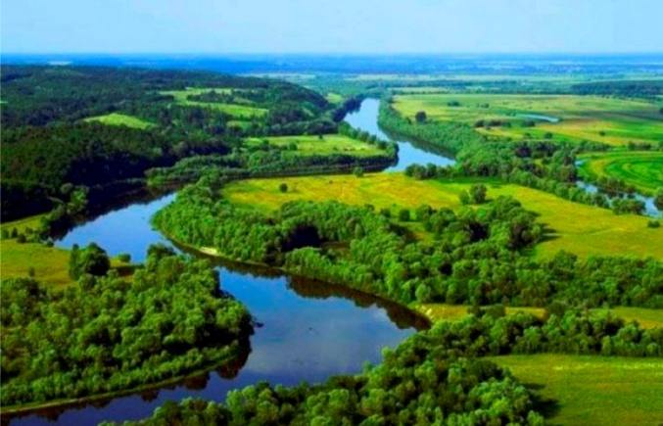
Правильно записую дієслова на -ться, -шся
Українська мова
3 клас. Розділ 6.
Дієслово
Урок 82

Slide 2
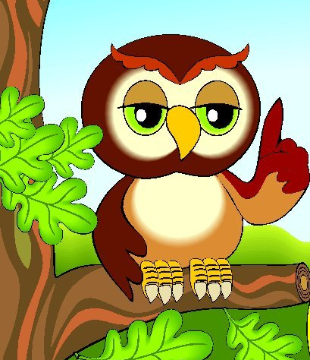
Налаштування на урок
Прочитайте дієслова. Виберіть дії, від яких відчуваєте задоволення
Слухаю
дивлюсь
розумію
чую
бачу
міркую
відповідаю
співпрацюю
виконую
творю
намагаюсь

Slide 3
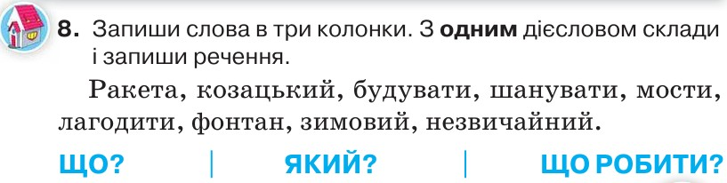

Перевірка домашнього завдання
Що називають і на які питання відповідають дієслова?
Прочитайте складені речення
Підручник.
Сторінка
109

Slide 4
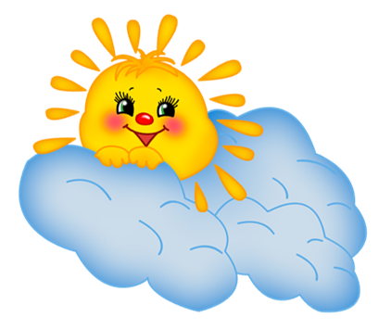
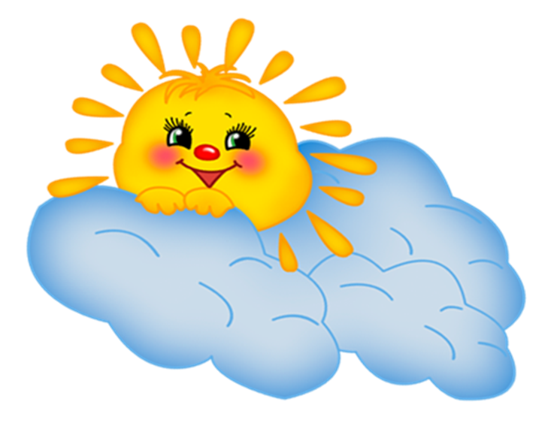
Вправа «Хмаринки»
Що знаєте про іменник?
Що знаєте про прикметник?
Які частини мови ми вивчили?
Що знаєте про числівник?
Що вже знаєте про дієслово?

Slide 5
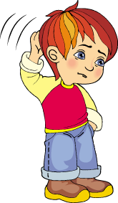
Мовознавча розминка
Вправа «Утворіть пару» за зразком. Зразок: їхав — з’їхав
Біг —
Котився —
Веселилась —
Сміялася —
Читав —
пробіг.
скотився.
розвеселилась.
засміялася.
прочитав.
Що спільного помітили в утворених словах?
Вони утворились за допомогою префіксів
Що називають дієслова?
На які питання відповідають?
Наведіть приклади дієслів

Slide 6

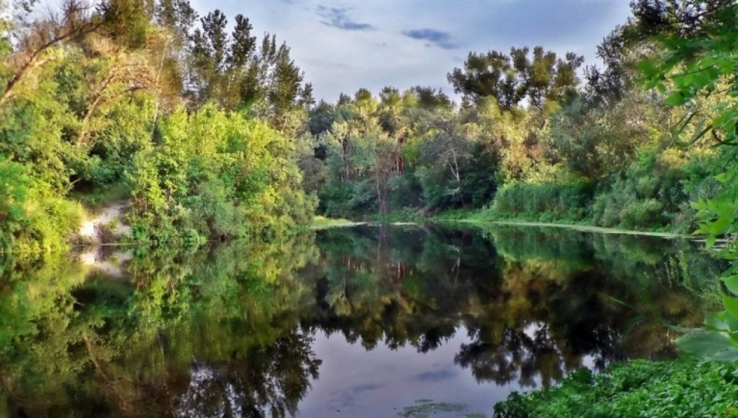
Повідомлення теми уроку
Сьогодні будемо вчитися правильно читати і записувати дієслова, що закінчуються на -ться, -шся.
Дослідимо, де знаходиться на карті України місто Дніпро, які річки протікають через Дніпропетровщину

Slide 7
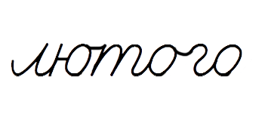





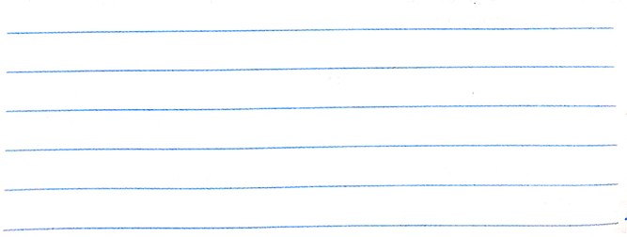
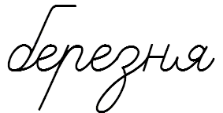


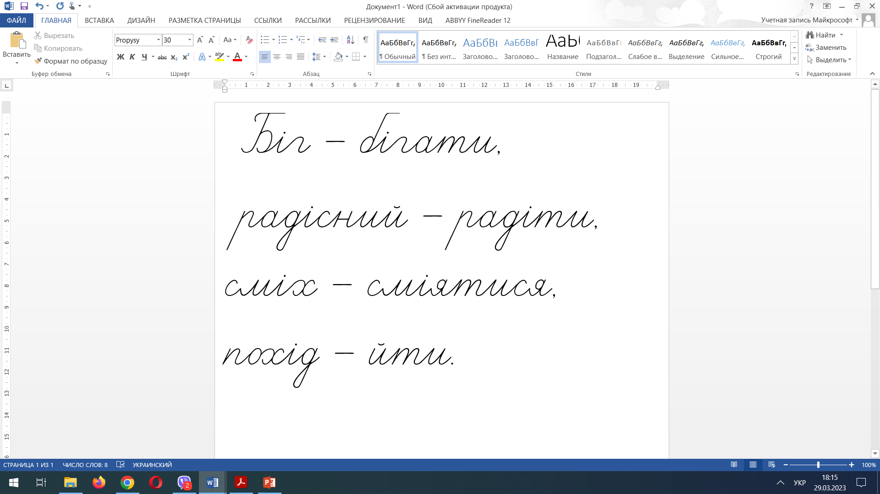
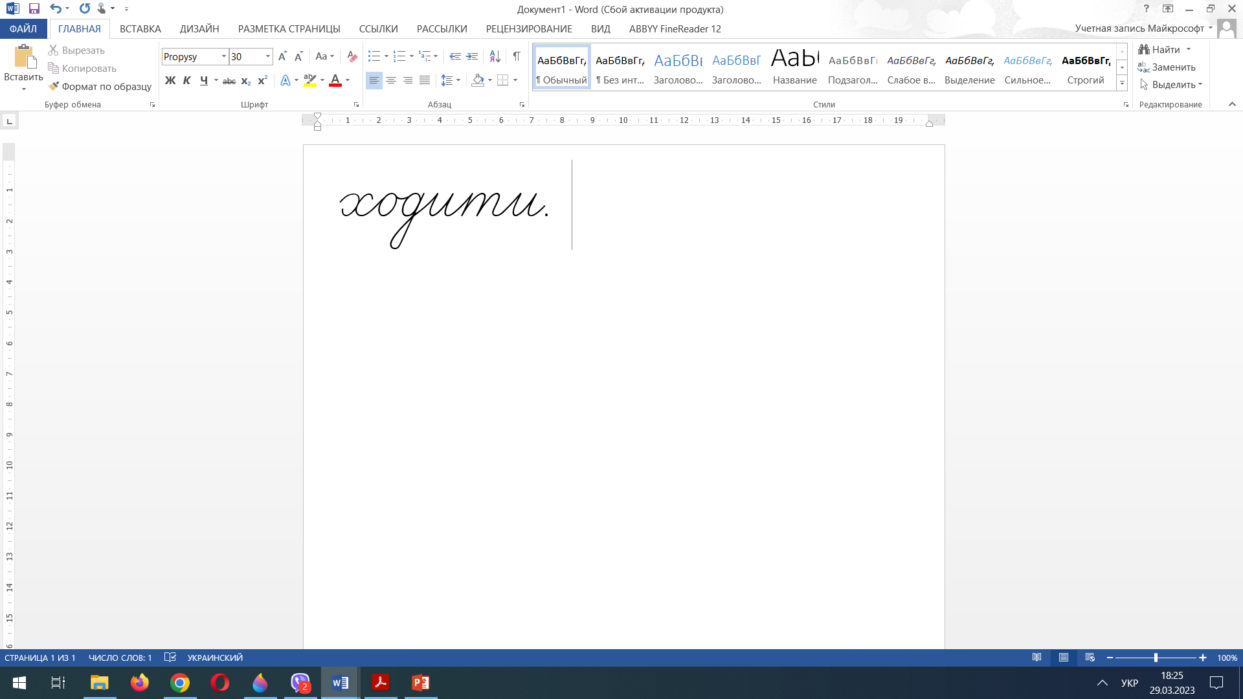
Хвилинка каліграфії
Прочитайте слова. До яких частин мови вони відносяться? Доведіть свою думку. Утворіть від них дієслова.

Slide 8
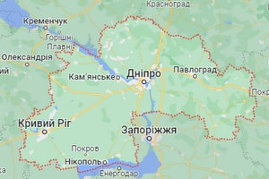
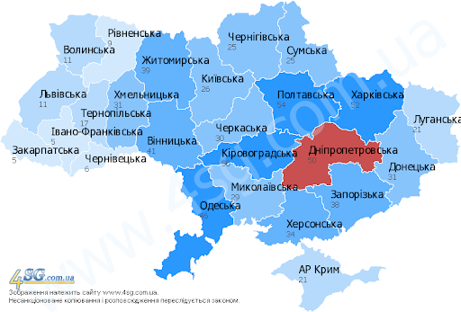
Знайдіть на карті України місто Дніпро
— Центром якої області є місто Дніпро?
— Які області є сусідами Дніпропетровської області?
— Розгляньте фізичну карту України. Яку інформацію отримали?
Дніпро (до 2016 року – Дніпропетровськ) —адміністративний центр Дніпропетровської області. Місто є четвертим за чисельністю населення в Україні після Києва, Харкова та Одеси. Дніпро вважається «космічною столицею» України.
Підручник.
Сторінка
110

Slide 9
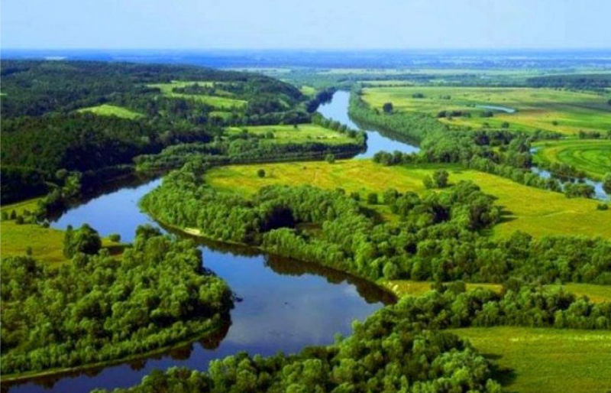
Прочитайте інформацію
Через Дніпропетровщину протікає невелика річка Оріоль.
Стоїш на її березі і милуєшся кришталевими водами, прислухаєшся до їхнього плескоту. Здається, чистішої річки не бачив. Ні, не здається! Оріоль визнається найчистішою річкою Європи!
Випишіть виділені слова.
Підручник.
Сторінка
110

Slide 10
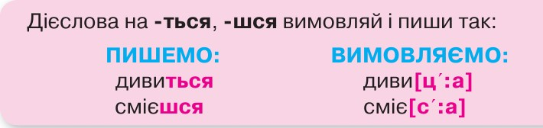
Прочитайте записані слова, дотримуючись правила.
Милуєшся, прислухаєшся, здається, визначається.
На які питання відповідають записані слова?
За допомогою яких префіксів вони утворені?
Підручник.
Сторінка
110

Slide 11
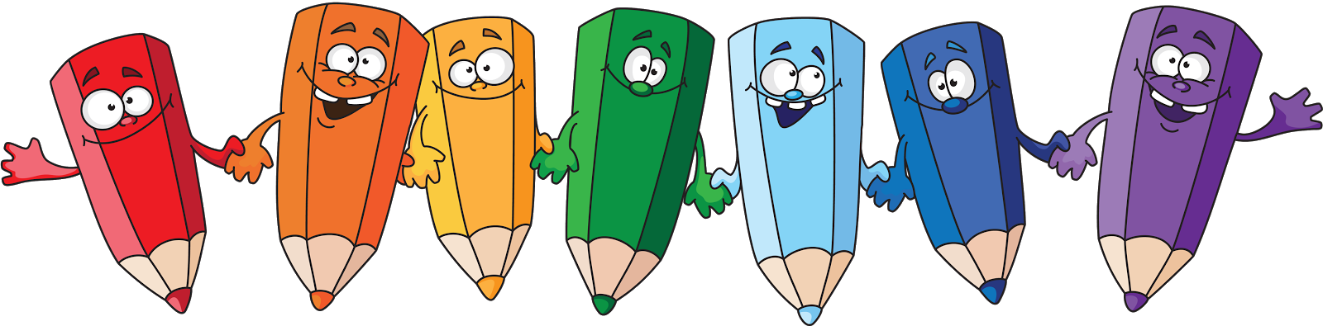
Прочитайте речення, вставляючи пропущені букви.
1. Вітер грає____ з пожовклим листком: то пожене____ біжком, то підкраде____ нишком.
2. За двома зайцями пожене____ — жодного не спіймаєш.
3. Здає____, часу і не гаю, а не встигаю, не встигаю.
ться
ться
ться
шся
ться
Запишіть два останні речення. Підкресліть дієслова.
Підручник.
Сторінка
110

Slide 12
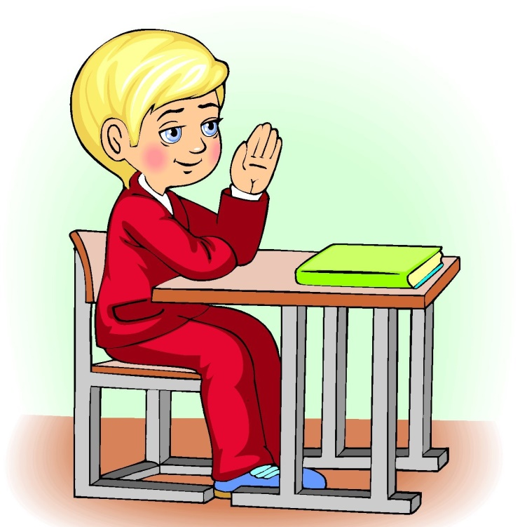
Доповни діалог запитаннями
— …?
— Я прокидаюсь о сьомій годині.
— …?
— Я навчаюся в третьому класі.
— …?
— Зі мною навчаються мої друзі — Оля і Микита.
Коли ти прокидаєшся?
В якому класі ти навчаєшся?
Хто ще з тобою навчається?
Підручник.
Сторінка
110

Slide 13
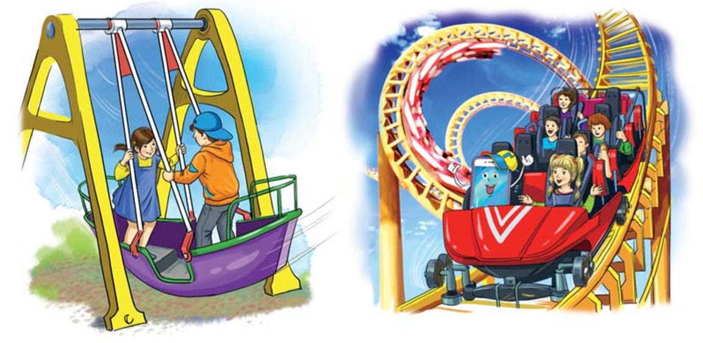
Розгляньте малюнки
Що роблять діти? Який у них настрій?
Складіть про це текст (3–4 речення).
Підручник.
Сторінка
111

Slide 14
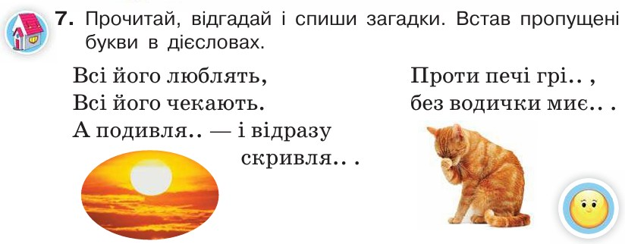
Пояснення домашнього завдання
Що називають і на які питання відповідають дієслова?
Підручник.
Сторінка
111

Slide 15
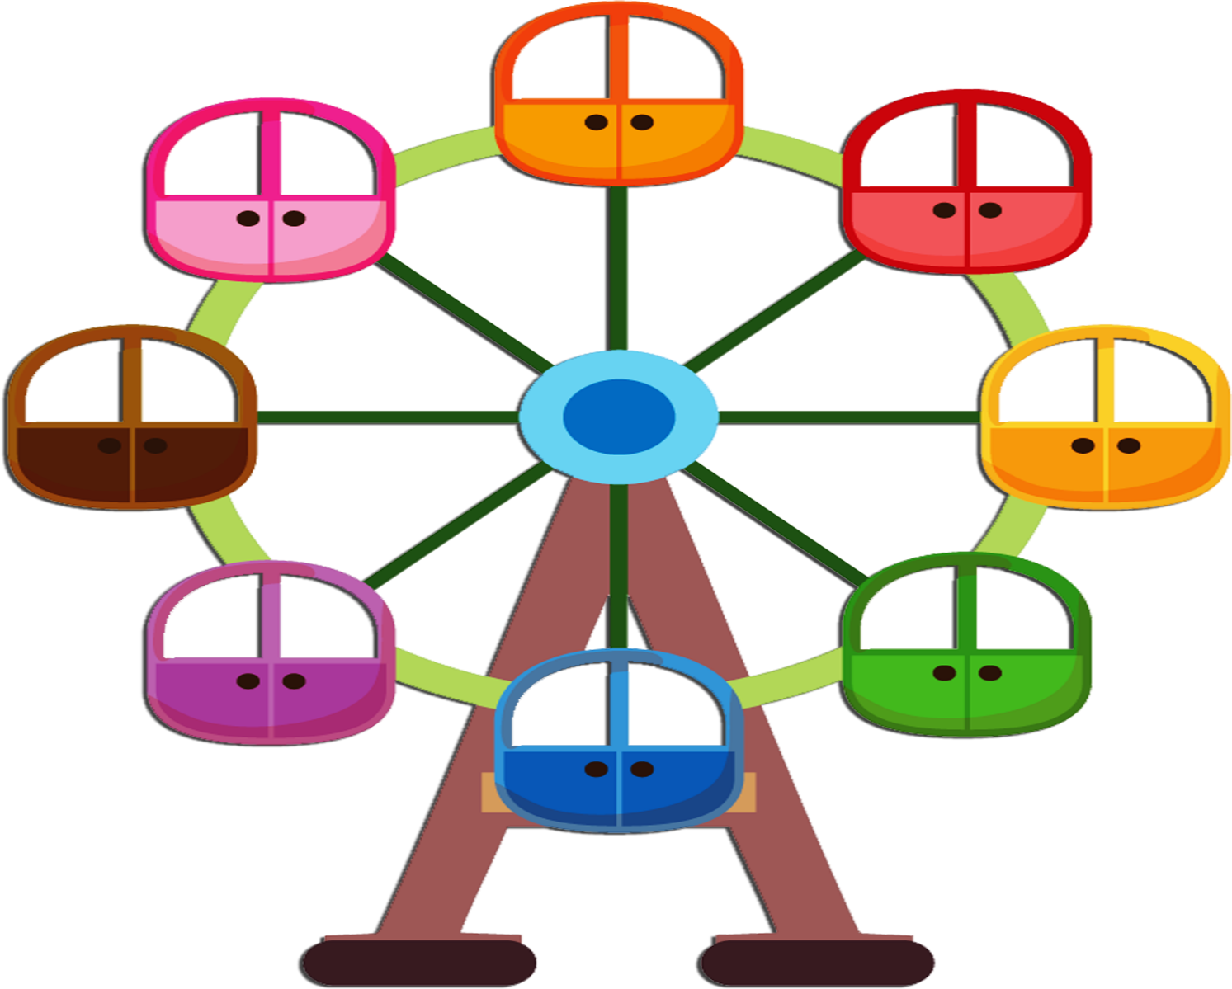
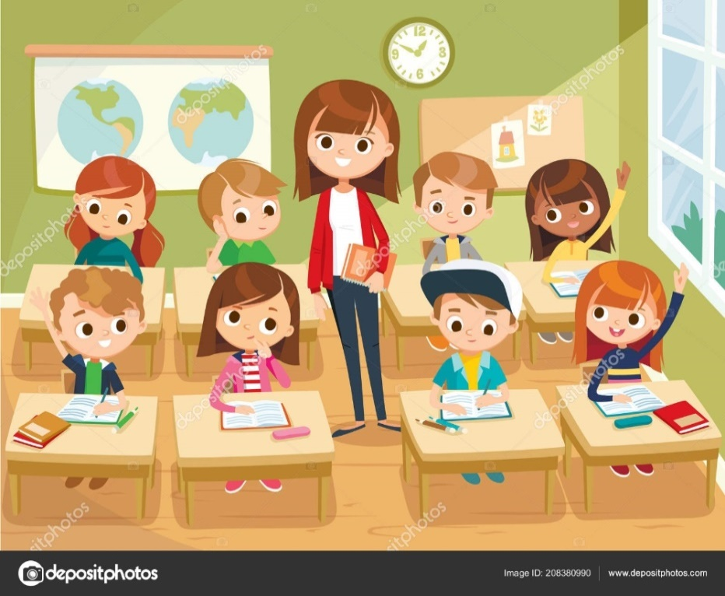
Рефлексія
Вправа «Колесо». Назвіть дієслова, що характеризують вашу діяльність на цьому уроці.
писав/ла
працював/ла
слухав/ла
добирав/ла
відповідав/ла
складав/ла
старав/лася
думав/ла

